Slide 1
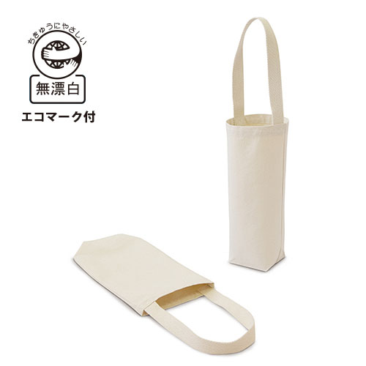
【提案書】
キャンバスボトルバッグ
特徴
ワインボトルがすっぽり入るキャンバスボトルバッグ。お酒を扱う小売店をはじめ、ギフト用としても人気のエコバッグです。ワインやシャンパンなどのセットギフト用としてもオススメです。
納期
納期スペース
仕様
素材：無漂白コットン100%(エコマーク付)
サイズ：約縦33×横18×底マチ9cm
容量：約2.5L
重量：約73g
備考：厚さ：約12オンス
お見積
お見積りスペース

